Slide 1

ТРЕНИРОВКА СЧЁТА
Выполнил: бурмистров Николай

Slide 2
ЦЕЛЬ И ЗАДУМКА ПРИЛОЖЕНИЯ
Цель игры – сосчитать количество предметов в игровой зоне. При верном ответе – мы получаем +1 очко и следующий уровень.
В случае же поражения – будет предложено начать игру заново.
Задача проекта - обеспечить ребёнку интересное и полезное “времяпровождение”

Slide 3
ЗАДЕЙСТВОВАННЫЕ КЛАССЫ
widjet.Gridview - для создания структуры игровой области
widjet.Toast - для создания всплывающих сообщений при выигрыше
widjet.ImageView - для использования изображений.

Slide 4
ПРИНЦИП ИСПОЛЬЗОВАНИЯ ПРИЛОЖЕНИЯ
В игровой зоне рандомно генерируются изображения, в разном кол-ве и местах. Снизу находятся четыре кнопки, на которых рандомно генерируются цифры, т.е. варианты ответов, один из них правильный. При правильном ответе, зона генерируется заново, а счетчик вверху экрана увеличивается на 1. В случае же неправильного ответа, мы оказываемся на "экране проигрыша", где мы можем начать игру заново, счетчик при этом конечно же сбрасывается.

Slide 5
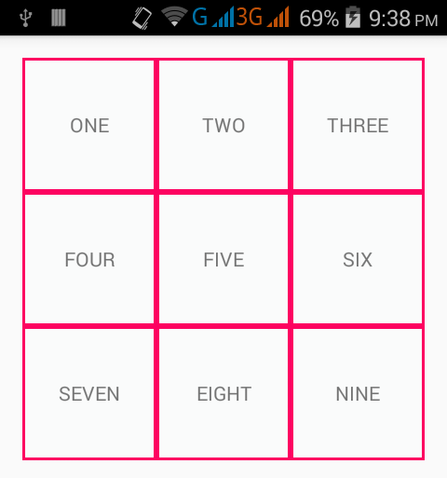
ТЕХНИЧЕСКАЯ СОСТАВЛЯЮЩАЯ
Игровая активность состоит из элемента GridView,
Генерация происходит с помощью класса BaseAdapter, его роль - создание переменных и упрощение их дальнейшего использования в ImageAdapter.

Slide 6

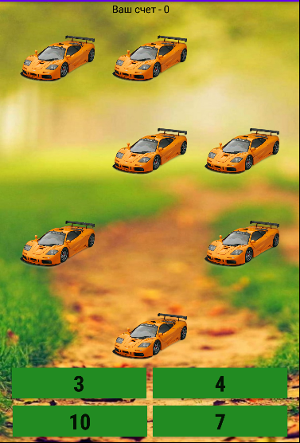
ДИЗАЙН ПРИЛОЖЕНИЯ
Дизайн приложения я считаю одним из важнейших факторов восприятия приложения.
Оно было выполнено в xml разметке каждой активности.

Slide 7
ДОРАБОТКИ
Можно попробовать сделать систему сложностей
Можно разнообразить картинки с предметами
Можно сделать более яркий и красивый дизайн
Можно попробовать внедрить простенькую анимацию
Можно задуматься о создании “режимов”, где будет немного иная задача, но суть та же – тренировка счёта

